Slide 1
Великая Отечественная война 1941г. – 1945г.

Slide 2
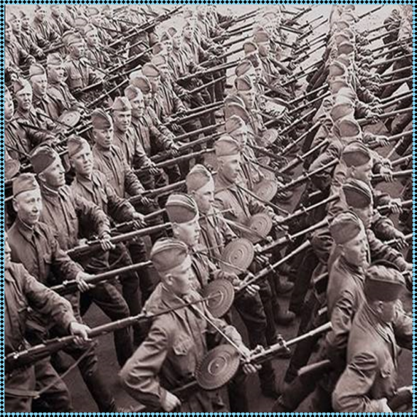
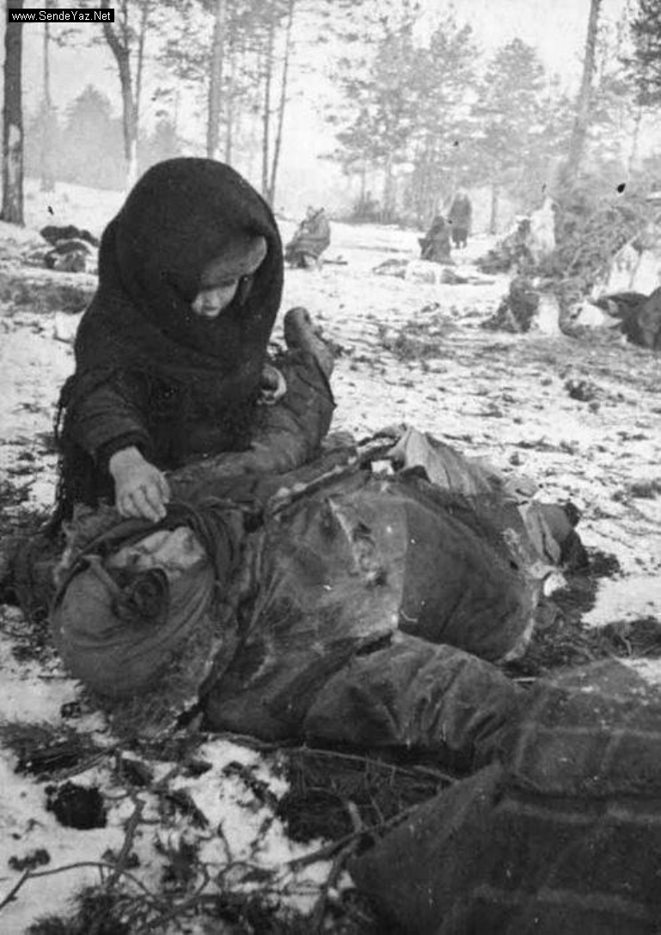
22 июня 1941 года

Slide 3
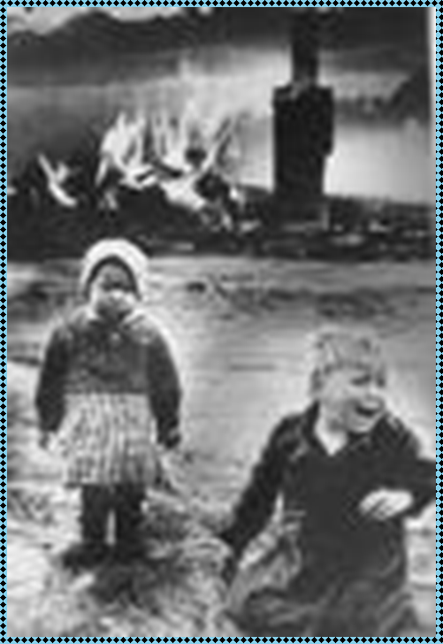
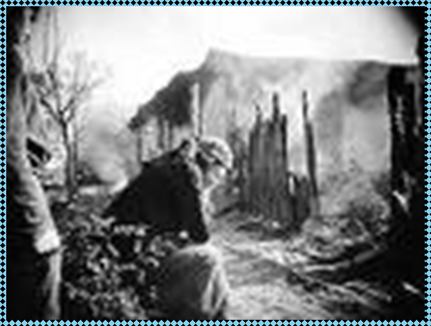
Вокруг гремели взрывы снарядов. Полыхали пожары. Дымились руины разрушенных зданий

Slide 4
Многие остались без крыши над головой

Slide 5
«Дети войны» остались без детства

Slide 6
Дети воевали на ровне со взрослыми…

Slide 7
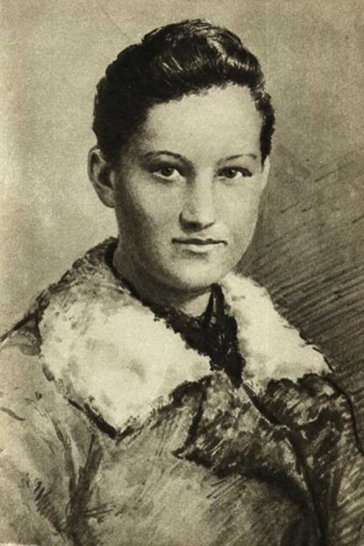
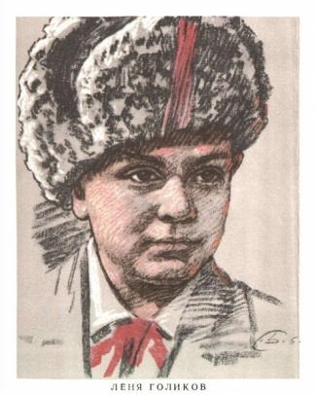
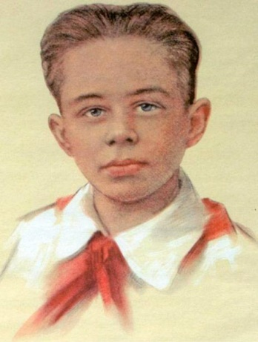
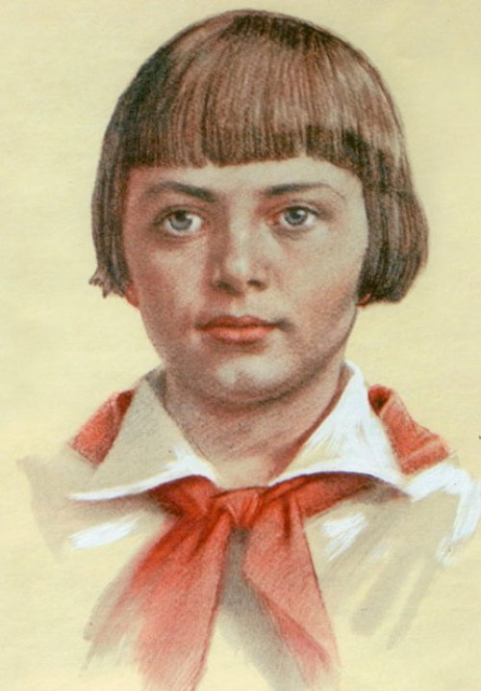
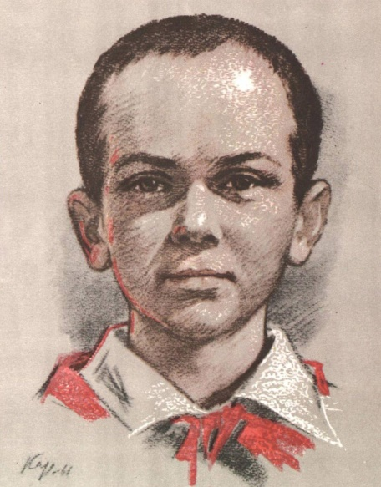
Дети - герои

Slide 8
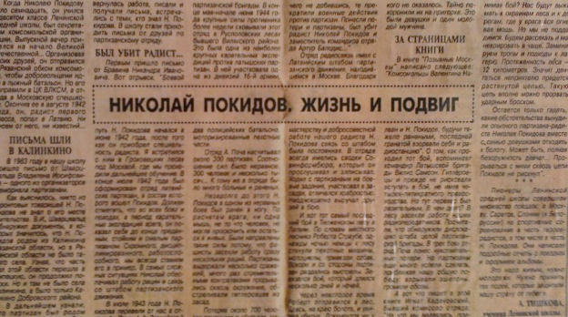
Николай Покидов

Slide 10
«Дети войны»
«Из воспоминаний детей переживших войну…»

Slide 11
Кирина Валентина Федоровна
Родилась 1941г.
О своем детстве в военные годы ничего не помнит, но со слов своей матери, она рассказала: « Был сильный голод. Бабушка приносила картошку , а я старалась ее спрятать, чтоб никто не отобрал. Однажды соседка пригласила нас на ужин, они ведь жили побогаче, держали корову. И я с жадностью ела из чугунка и звала маму: «Мама, иди и ты поешь, тут еще много еды», а мама сидела скромно в уголочке.»

Slide 12
Заключаева Анна Никитична
Родилась 14 октября 1943г.
«Военных действий в нашем селе не было, но во второй половине села держали пленных немцев, и даже где-то в посадках сохранилась могила одного немца.
А когда бомбили Елец было очень страшно от доносившихся взрывов и гула пролетавших мимо военных самолетов.»

Slide 13
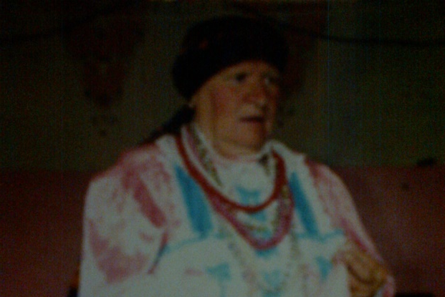
Кузнецова Наталия Ивановна
Родилась 29 мая 1935г.
«Не пода леку от нашей улицы была стоянка наших советских солдат. Электричества не было, зажигали лампы. А когда летел немец, солдаты стучали нам в окошко, чтоб тушили свои огоньки.
Крыши домов были соломенные. Часто в дома пробирались воры, вытаскивая вещи и даже уводили скот со двора, обувая лапти на копыта животных.»

Slide 14
Хворых Татьяна Васильевна
Родилась 23 июня 1928г.
«Мне было 13. Бригадир взял меня работать в колхоз. Там держали быков. На быках ездили в лесхоз за углем. Есть было нечего и быков кормить нечем было. От истощения животные еле шли и часто погибали. Потом работала в поле, помогала табак сажали.
Питались гнилушками Тяжело было… »

Slide 15
Пашкова Прасковья Алексеевна
24 марта 1935 г.
«Мне 6 лет было. Папаню забрали на фронт, а мама лежала, нога отрезана у нее была. Нам с братом (9 лет) приходилось самим себе добывать еду. Собирали гнилушки, на поляне щавель да лебеду рвали, ходили желуди собирали, крутили все через мельницу и пекли пампушки. На реку ходили. Брат нырял и ракушки собирал, а я на берегу ждала, переживала плакала, боялась, что утонет. Домой приходили обваривали, а я прям сырые глотала., а брат на меня ругался, боялся что я ему не оставлю.»

Slide 16
О войне написано не мало…

Slide 18
